Slide 1
Використання системи MOODLE - ефективний засіб формування висококваліфікованого робітника в умовах дистанційного навчання
Автор:
Викладач спеціальних дисциплін першої категорії
СЄРОВИЧ Н. Л.

Slide 2
ЧИМ ХАРАКТЕРНА СИСТЕМА MOODLE?
MOODLE (Modular Object Oriented Dictance Learning Environment) – це система управління навчальним контентом (LCMS – Learning Content Management Systems). За допомогою даної системи можна створювати електронні навчальні курси і проводити як аудиторне (очне) навчання, так і навчання на відстані (заочне/дистанційне)

Slide 3
Мета платформи:
Головною метою було створення системи, в якій враховувалися б педагогічні аспекти, що базуються на основах пізнавальної психології, коли учень самостійно створює свою власну систему знань.
Автор концепції платформи e-learning Moodle австралієць Мартін Доугіамас (Martin Dougiamas)

Slide 4
Зручність у користуванні:
Важливою характеристикою проекту Moodle є його web-сайт, котрий є централізованим джерелом відомостей про систему, а також місцем для дискусій та співпраці користувачів Moodle: системних адміністраторів, викладачів, дослідників, проектувальників і розробників.
Moodle підтримує інтерфейс більш ніж 80 мовами Програмне забезпечення платформи написано мовою PHP з використанням безкоштовних загальнодоступних баз даних (MySQL, PostgreSQL).

Slide 5
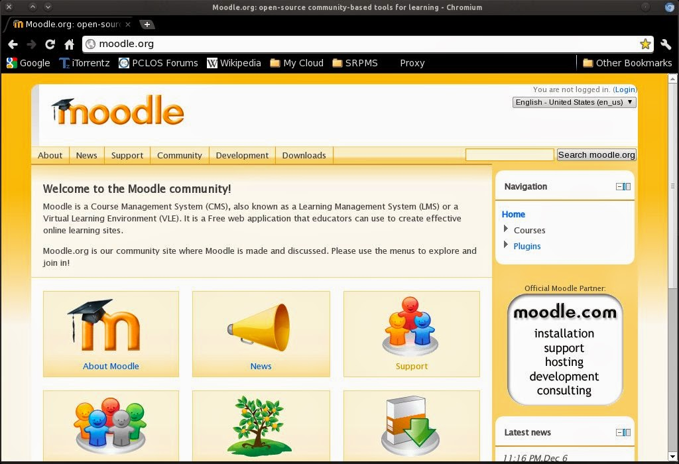
Як виглядає платформа:

Slide 6
Платформу Moodle можна встановити на будь-яку операційну систему (MS Windows, Unix, Linux)
Система відповідає основним критеріям, що висуваються до систем електронного навчання, таким як:
функціональність;
надійність ;
стабільність;
модульність;
відсутність обмежень за кількістю ліцензій на слухачів (студентів);
підтримка міжнародного стандарту SCORM (Sharable Content Object Reference Model)

Slide 7
Система управління навчальним контентом надає можливість:
− реалізувати модульну організацію навчального процесу за вимогами Болонської декларації;
− інтегруватися ВНЗ до європейського науково-освітнього простору;
− створити Internet-середовище для електронних форм навчання;
− створити центр дистанційної освіти.

Slide 8
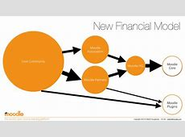
Можливості, що надаються учасникам навчального процесу при застосуванні системи Moodle:

Slide 9
викладачу:
− Структурування КМЗ;
− мати зручний інструмент для обліку та контролю навчальної діяльності студентів;
− використовувати текстові, графічні, аудіо- та відео-матеріали при організації навчального процесу;
− бути включеним до Європейського реєстру власників авторських курсів;
− мати автоматизовану систему рейтингового оцінювання самостійної роботи студентів;
− залучати студентів до формування навчально-методичних матеріалів з дисципліни;
− мати програмне забезпечення, що захищене від несанкціонованого доступу, змін та пошкодження (знищення)

Slide 10
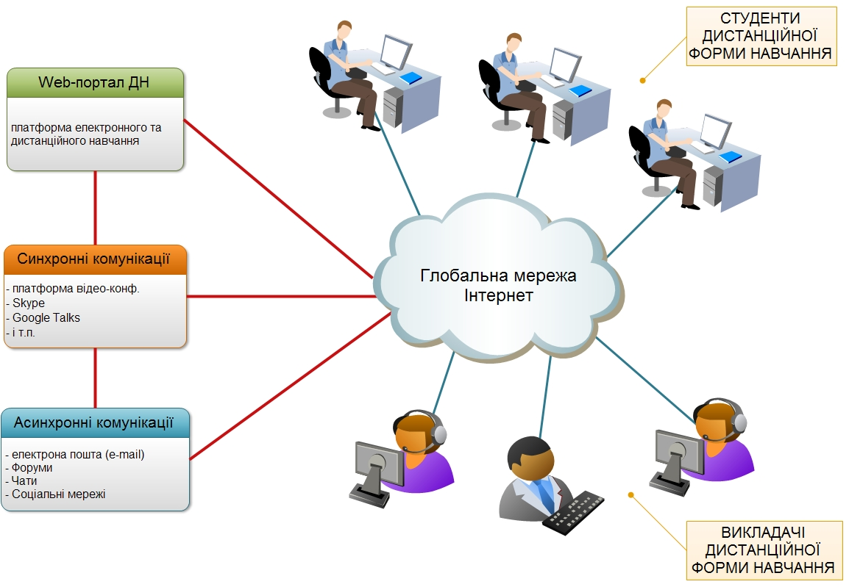

Slide 11
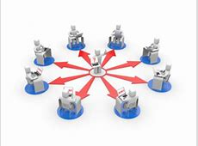
учню:
− мати доступ до логічно структурованого та укомплектованого навчально-методичного матеріалу, що покращує умови для самостійного опанування змістом дисципліни;
− мати засоби для самотестування і виконання завдань та їх оцінювання незалежно від людського фактору (викладача);
− особиста участь та допомога викладачу з комп’ютерного забезпечення навчального процесу;
− можливість дистанційно опановувати навчальний матеріал;
− достроково складати заліково-екзаменаційну сесію.

Slide 12
Система Moodle включає набір модулів, використання яких надає можливість співпрацювати на рівнях «студент-студент» і «студент-викладач»

Slide 13
В системі Moodle можна використовувати як тематичну,
так і календарну структуризацію курсу

Slide 14
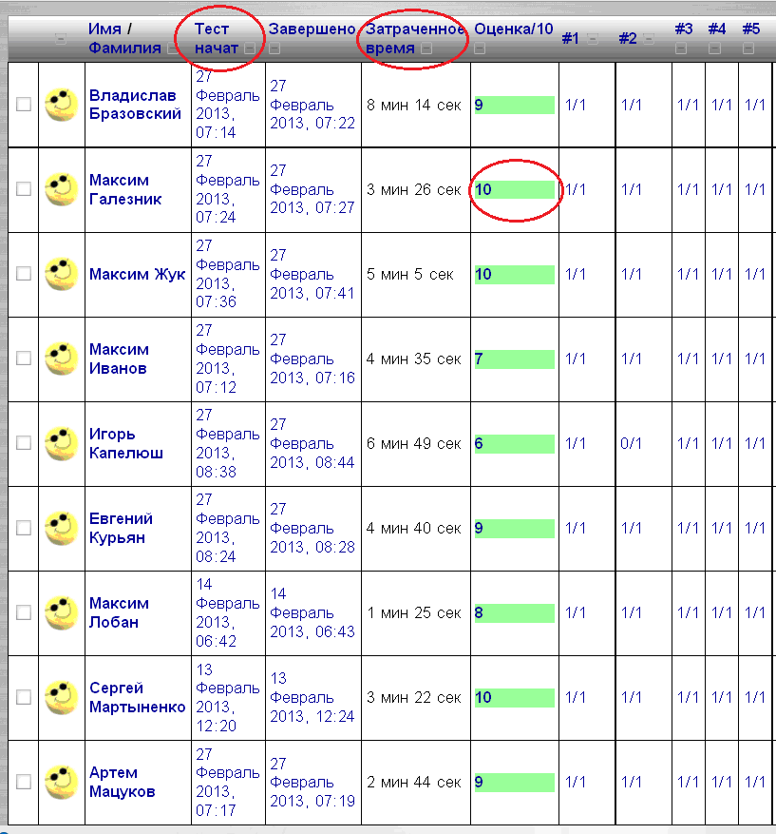
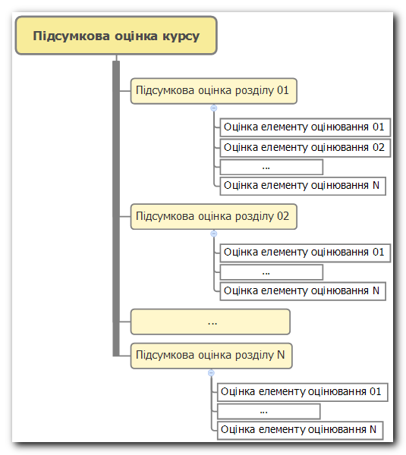
ОПТИМІЗАЦІЯ
МЕТОДІВ ОЦІНЮВАННЯ

Slide 15
Завдяки розвиненій модульній архітектурі, функціональність Moodle може розширюватися сторонніми розробниками
Moodle надає можливість підключати такі типи модулів:
• елементи курсу;
• звіти адміністратора;
• типи завдань;
• плагіни аутентифікацій;
• блоки;
• формати курсів;
• звіти по курсах;
• поля бази даних (для елемента курсу «База даних»);
• плагіни передплати на курси;
• фільтри.

Slide 16
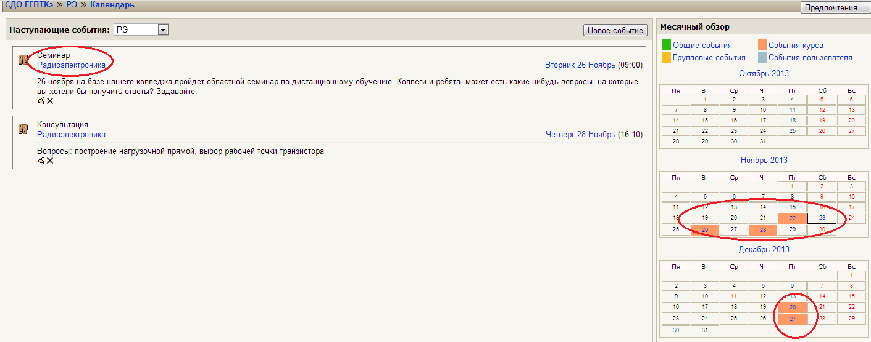

Slide 17
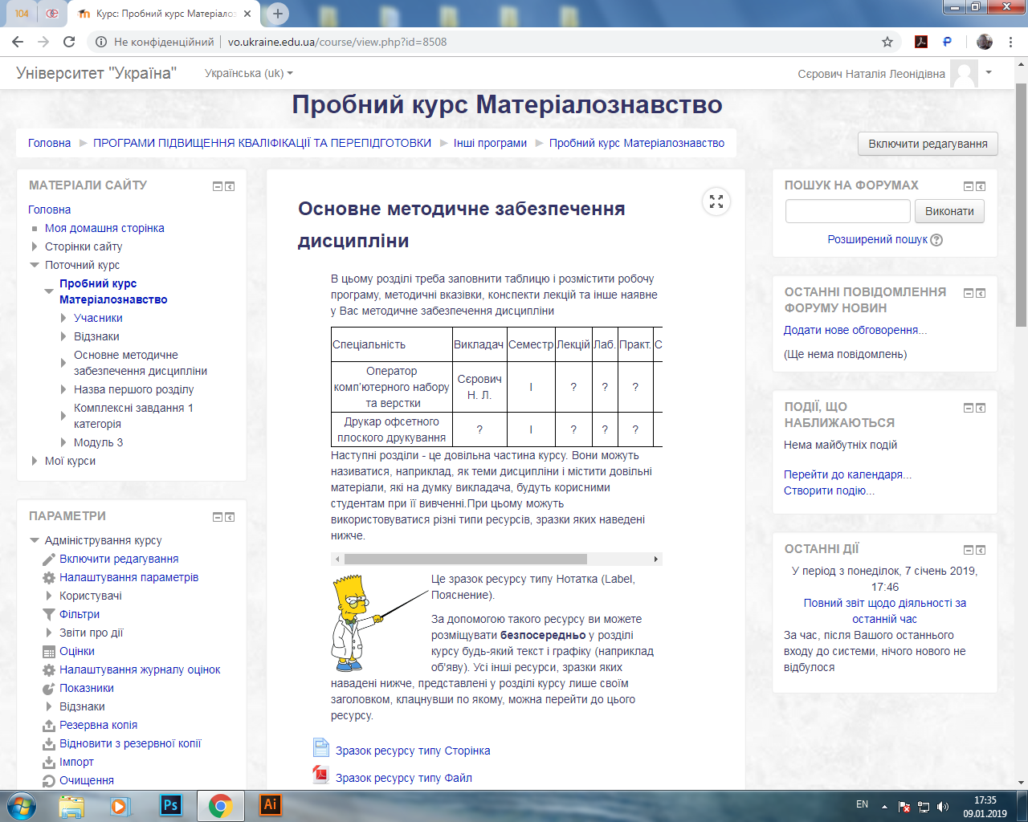

Slide 18
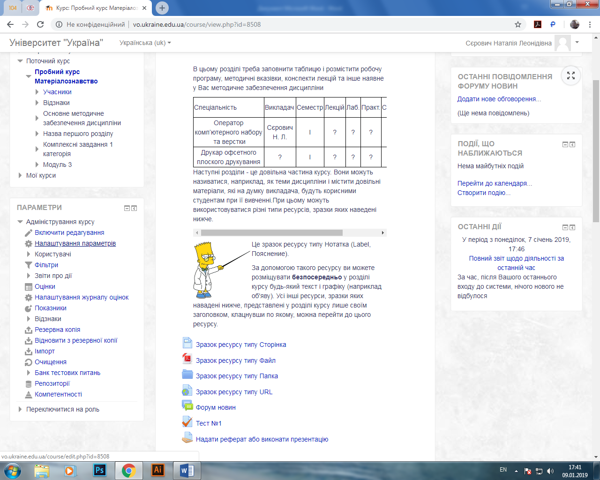

Slide 19
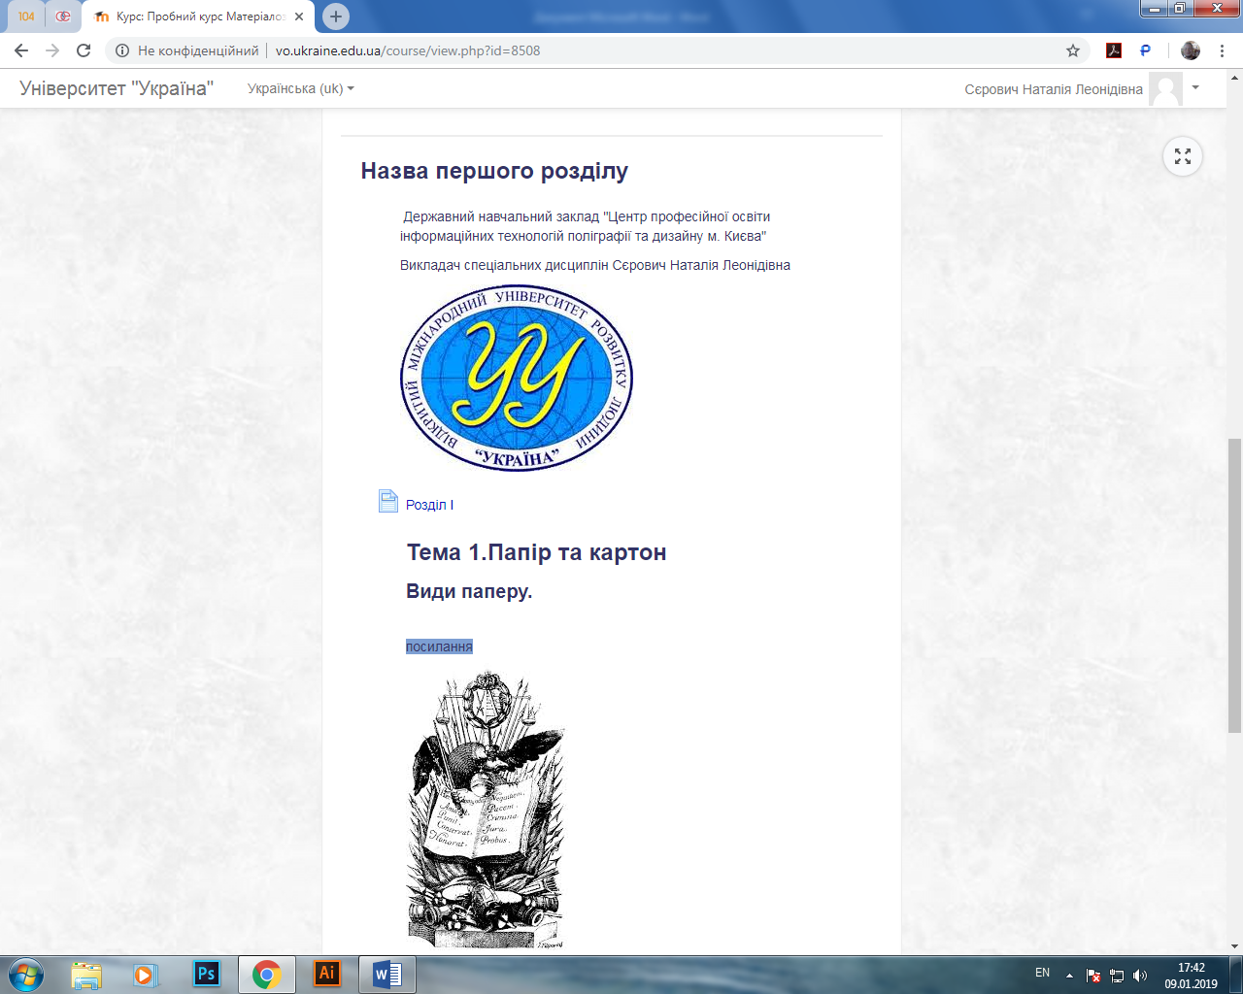

Slide 20
